Slide 1
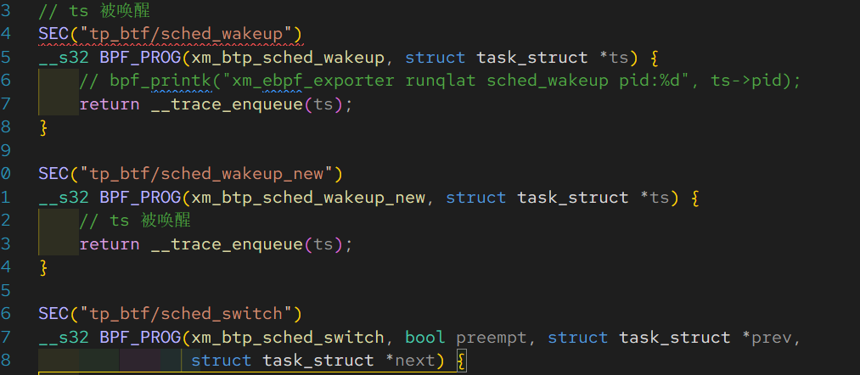
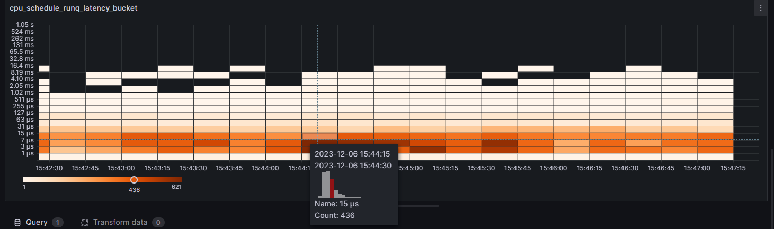
cpu_schedule_runq_latency
用来观察线程在运行队列中等待时间2的幂次分布，可用来观察CPU是否超载。
原理：利用CPU调度器的线程唤醒事件和线程上下文切换事件的跟踪来计 算线程从唤醒到on-cpu的时间间隔，基于BTFTracepoint。
指标说明：以Heatmap图来展示，横坐标是时间轴，纵坐标是延 迟间隔2的幂次放，中间方块通过颜色深浅标识线程数量。图例中 说明延迟4-7us范围内有436个thread。

Slide 2
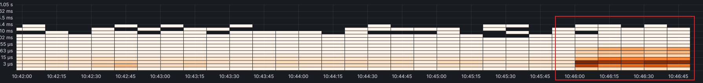
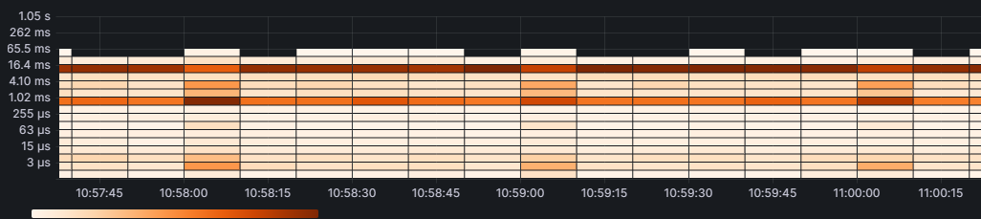
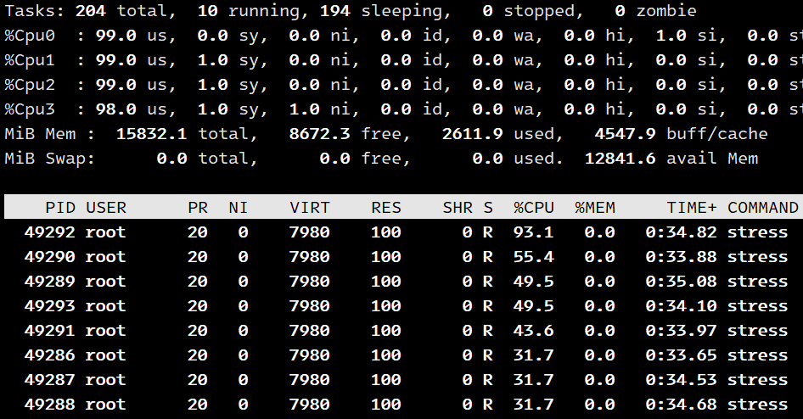
cpu_schedule_runq_latency
测试1，fio，4个线程， read:write=70%:30% fio -filename=fio_test -direct=1 -iodepth 1 -thread -rw=randrw -rwmixread=70 -ioengine=libaio -bs=16k -size=1G -numjobs=4 -runtime=300 -group_reporting -name=mytest -time_based
测试2，8个进程不断计算调用 sqrt 函数计算由 rand 函数产生的随机数的平方根 stress –c 8

Slide 3
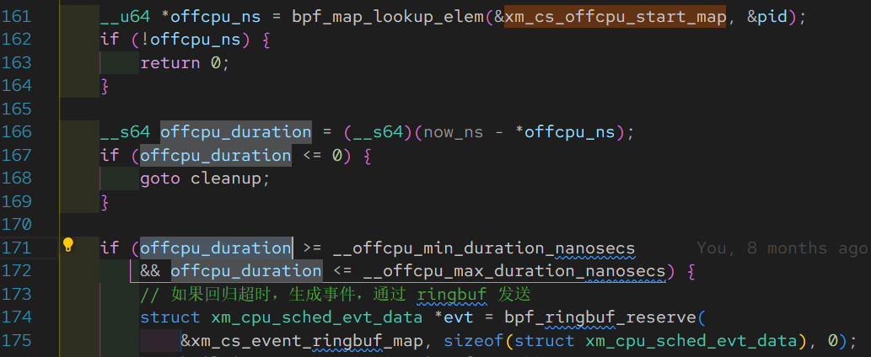
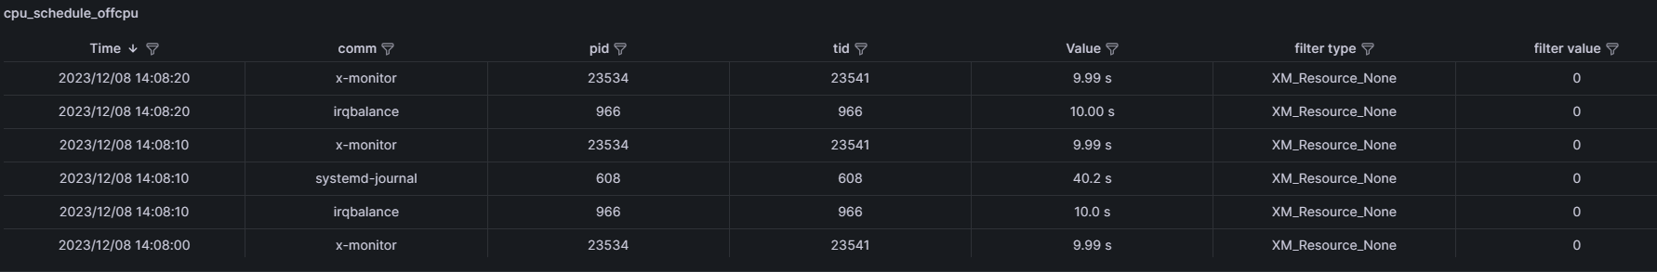
cpu_schedule_offcpu
用来统计线程阻塞或脱离CPU运行的时间。被cpu调度出去到插入到运行队列的时间间隔，单位秒。
原理：利用内核函数sched_switch的prev和sched_wakeup的ts对应关系，计算时间差。
指标说明：超过阈值的指标实时显示在表格中，包括进程名、PID、TID、 OffCPU时间、过滤范围（OS、Namespace、Pid、PGid）、过滤的值。通过该 信息结合Perf工具可进一步分析为什么程序没有CPU上运行，脱离的时间是消耗 在哪里。

Slide 4
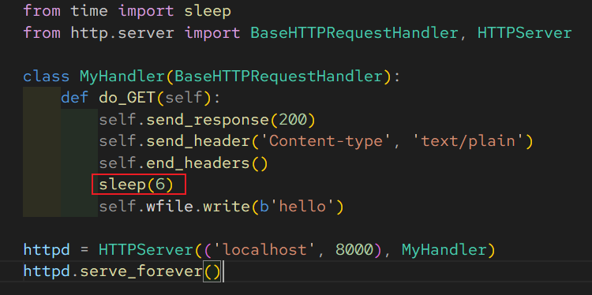
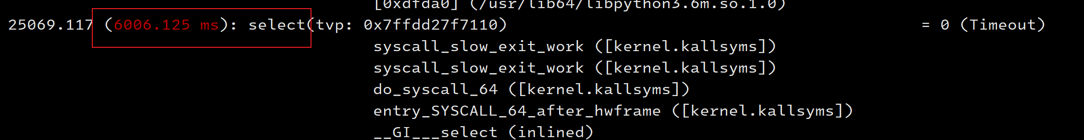
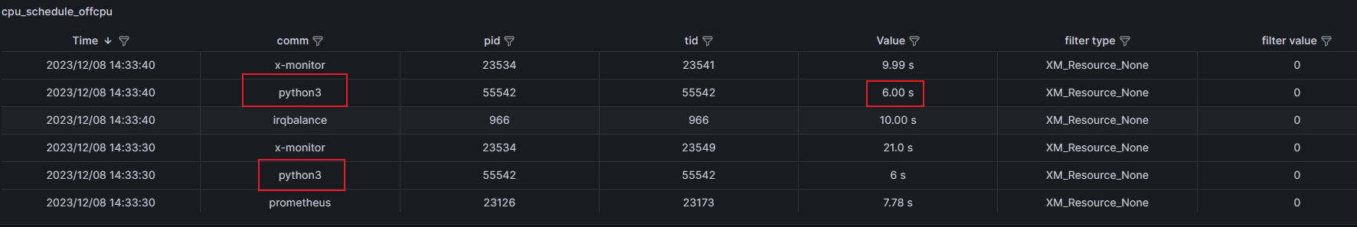
cpu_schedule_offcpu
测试1，用python做了一个简单的http接口，6秒返回一个hello字符串循环使用 curl去访问。这时会实时看到python进程的offcpu时间。实际中结合perf strace 命令去分析堆栈。 [root@Redhat8-01 pingan]# perf trace --kernel-syscall-graph --call-graph
dwarf -p 55542，或者直接使用bcc的offcputime工具。

Slide 5
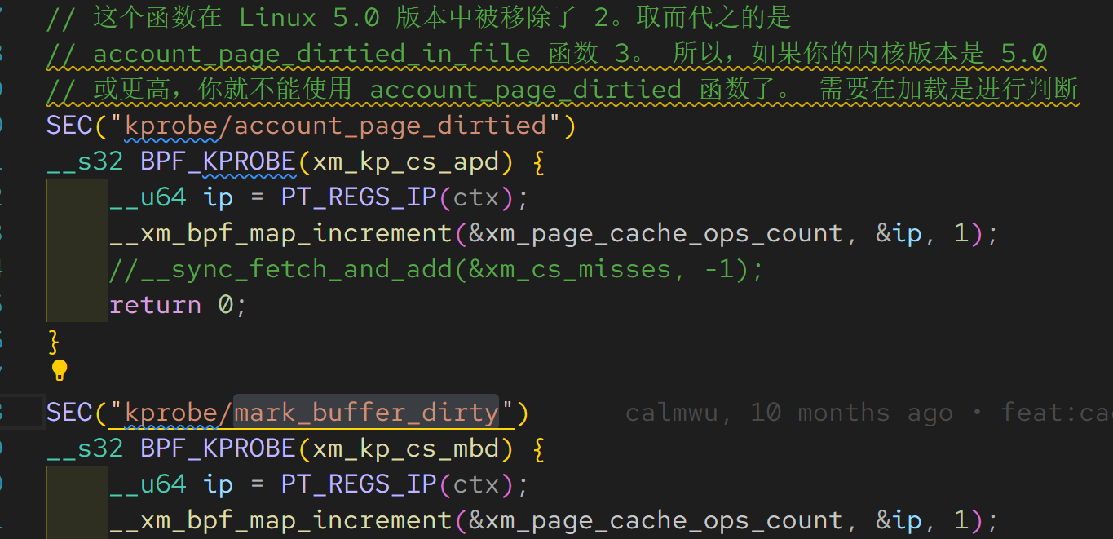
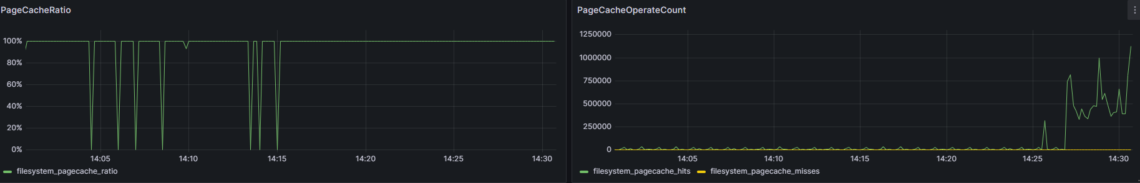
PageCacheRatio/PageCacheOperateCount
用来展示页缓存的命中率，Cache命中/失误的次数。有效的检查页缓存的命中率和有效程度。
原理：使用kprobe去hook内核函数add_to_page_cache_lru、 mark_page_accessed、folio_account_dirtied、account_page_dirtied、 mark_buffer_dirty的调用，统计发生的次数，计算命中率。
指标说明：对于很多数据库一般都会大量的使用页缓存，以确保一般情况 经常访问的数据永远都在内存中。这意味着规划这种数据存储时，最重要的问 题往往是最活跃的数据集是否能够完全存入预期的内存容量中。下图是在一个 编译kernel机器上观察的情况。

Slide 6
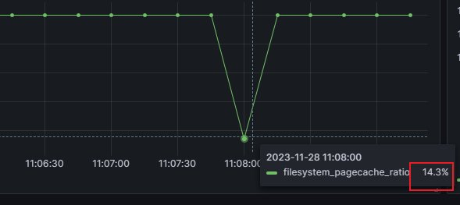
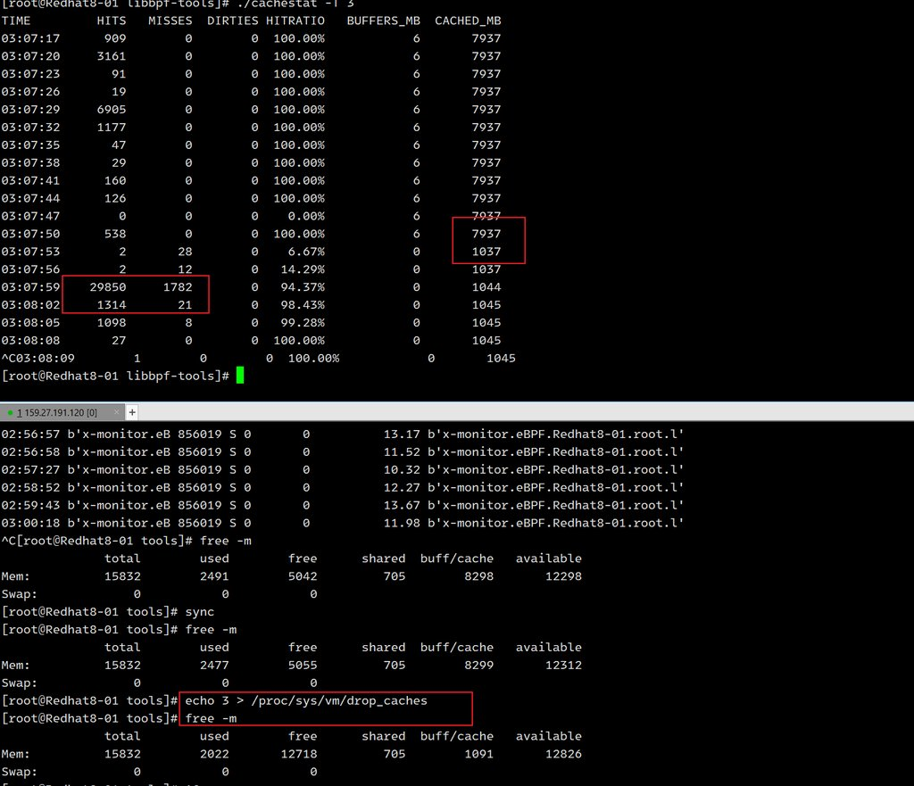
PageCacheRatio/PageCacheOperateCount
测试-1，echo 3 > /proc/sys/vm/drop_caches，清理掉页缓存、目录项缓存以及 inode 缓存，然后观察指标变化

Slide 7
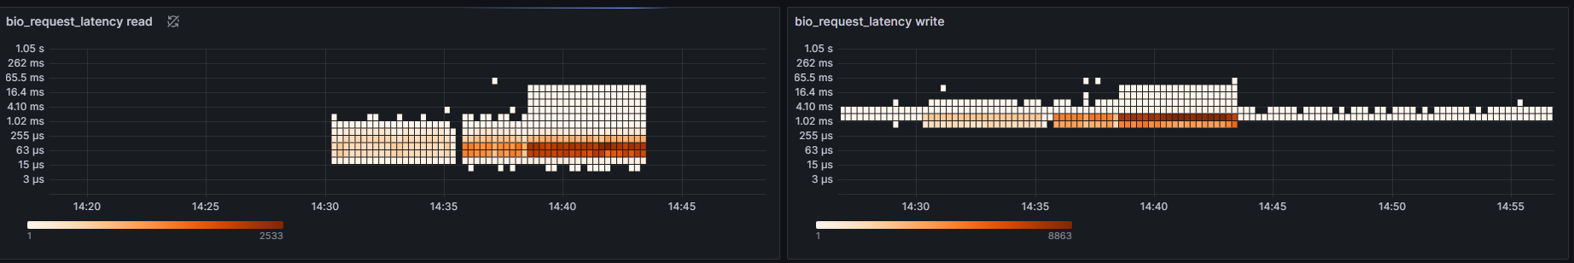
bio_request_latency read/write
块I/O设备的延迟统计以延迟时间2的幂次分布展示。
原理：使用tracepoint观察内核三个函数，block_rq_insert（将块设备的 I/O 操作请求插入到块设备的 I/O 请求队列中)。
block_rq_issue(I/O调度器队列中获取请求发送给设备驱动)，block_rq_complete（I/O请求已经被驱动程序完成回调）。
指标说明：请求延迟 = 等待时长 + 服务时长。等待时长：issue - insert。服务时长：complete - issue。
从下图展示是fio压测的情况，可看到系统在高负载情况下I/O的请求（读写）从插入队列到执行完毕的延迟分布，延迟的堆积情况。
优化策略
给关键的业务的块设备设置延迟阈值报警。
容量规划，如果Load太高，提供存储资源的并发能力，消除延迟。

Slide 8
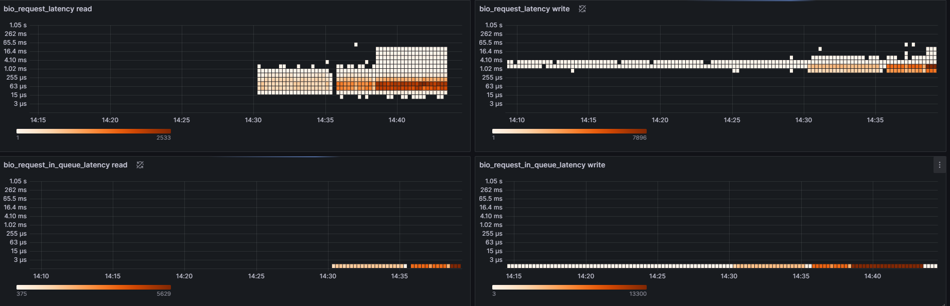
bio_request_in_queue_latency read/write
I/O请求在I/O调度层的队列中的延迟，等待时长。
指标说明：I/O调度层用来管理块设备的请求队列，决定队列中请求排列顺序及什么时候派发请求到块设备。这样做有利于减少磁盘寻址时间，从而提高全局吞吐量。I/O调度层通过struct elevator_type来适配各种不同的I/O调度算法。
通过该指标能观察到Request在队列中的延迟分布，堆积的数量。可对系统优化提供以下帮助
分析I/O调度器的性能瓶颈，从而优化I/O调度器的性能。
确定I/O Request的处理时间，优化I/O Request的处理时间。
确定I/O Request的处理顺序，优化I/O Request的处理顺序。
Notes:
优化磁盘性能：磁盘性能是影响I/O request处理时间的一个重要因素。可以通过使用更快的磁盘、RAID等技术来提高磁盘性能。
优化I/O调度器：I/O调度器的性能也会影响I/O request的处理时间。可以通过使用更高效的I/O调度算法、调整I/O调度器的参数等方式来优化I/O调度器的性能。
优化应用程序：应用程序的性能也会影响I/O request的处理时间。可以通过优化应用程序的代码、减少I/O request的数量等方式来提高应用程序的性能。
使用缓存：使用缓存可以减少I/O request的数量，从而提高I/O request的处理时间。可以使用操作系统提供的文件缓存、数据库缓存等方式来实现缓存。

Slide 9
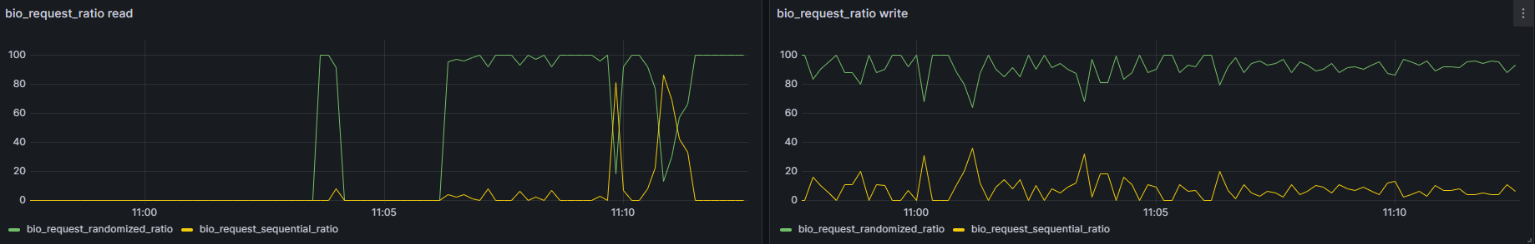
bio_request_ratio read/write
识别随机/顺序磁盘访问模式。
原理：记录每个Request的操作属性（RW)，操作的扇区号。判断扇区操作的连续性。
指标说明：这是一个正在使用gcc编译kernel的环境，可见基本都是随机读写操作。
对于指标展示的结果，可以帮助我们更好的理解磁盘性能的瓶颈，采用各种措施来优化磁盘性能：
对于随机读写模式，可以采用以下措施来减少磁盘寻道时间
将数据分散存储，以降低随机读写的概率。
采用预读取技术，提前读取可能被访问的数据。
对于顺序读写模式，可以采用以下措施来提高磁盘读取速度
使用更快的磁盘设备
采用批量读取技术，一次读取多个数据块。

Slide 10
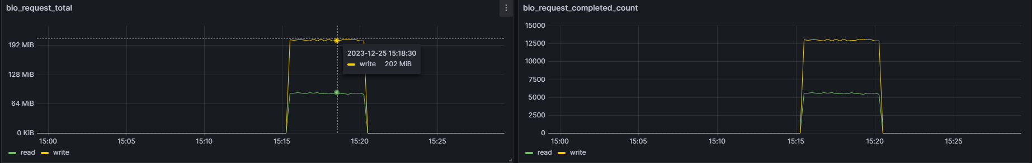
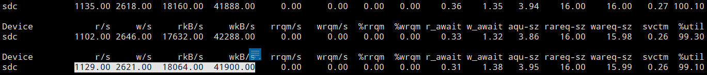
bio_request_total read/write
块设备在统计间隔时间内读写请求的吞吐率，单位为kbytes。。
原理：通过内核函数block_rq_complete统计I/O Request不同操作完成的字节数。该指标可对应iostat的rkB/s，wkB/s。
bio_request_completed_count read/wirte
块设备统计间隔时间内读写请求的完成次数。
原理：通过内核函数block_rq_complete统计I/O Request不同操作完成的次数。该指标可对应iostat的r/s，w/s。
以下是fio在做压测采集数据。

Slide 11
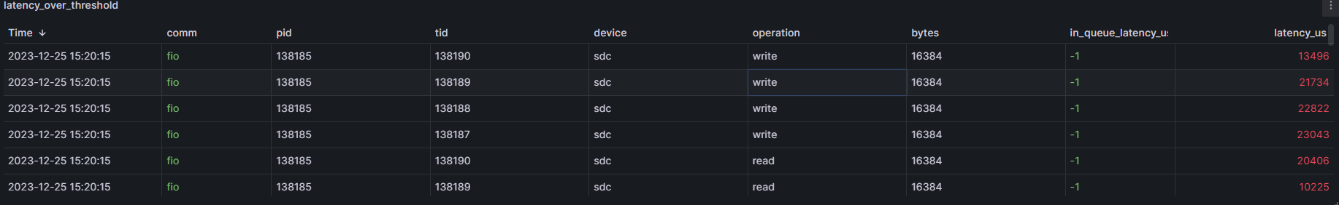
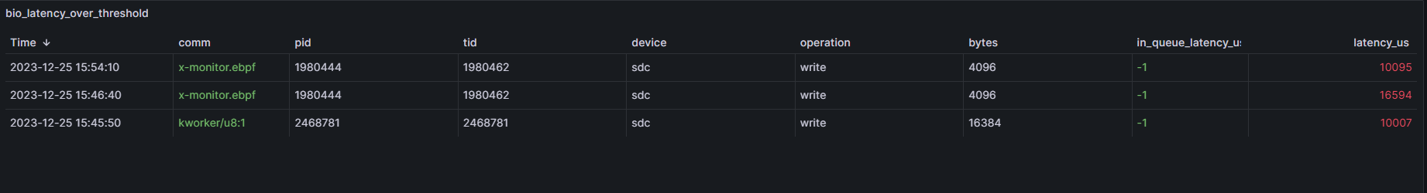
bio_request_latency_over_threshold
指标说明：I/O Request延迟阈值，输出超过阈值的I/O Request信息，包括：进程名、进程ID、线程ID、块设备、操作类型、I/O尺寸，延迟时间。

Slide 12
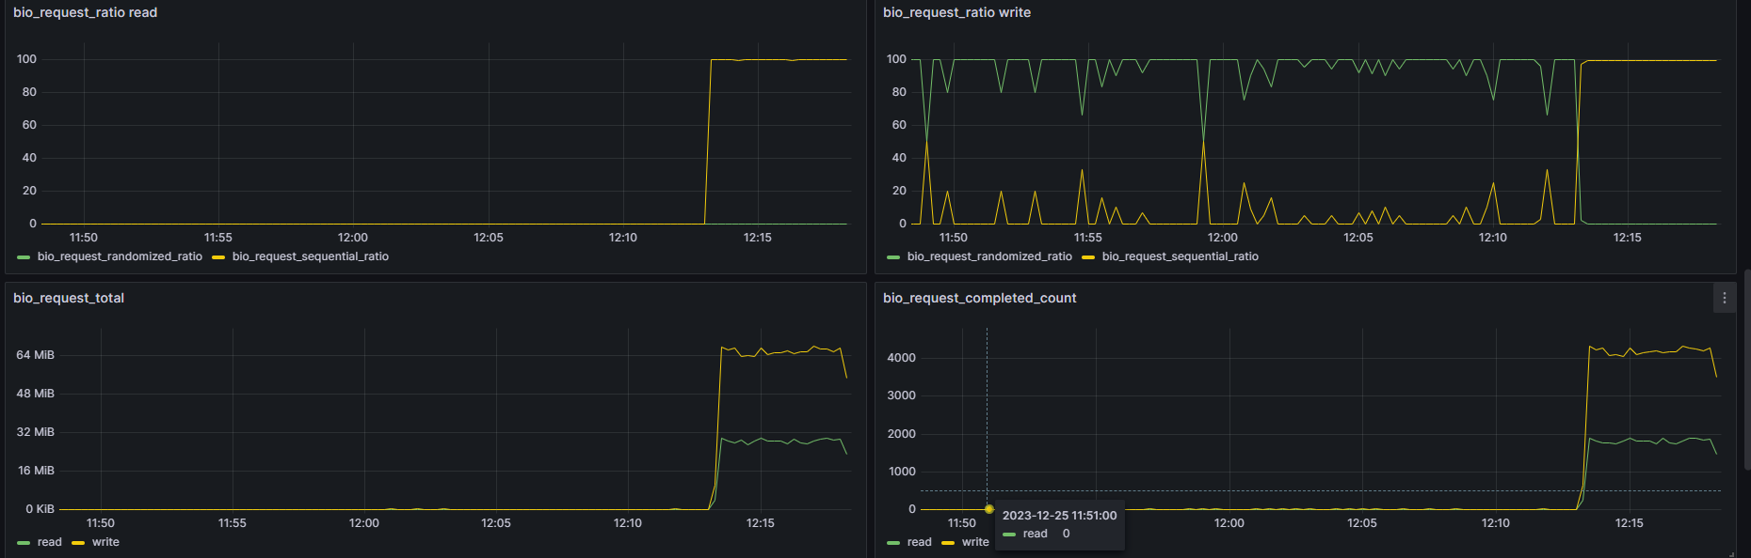
BIO测试
顺序写，fio -filename=fio_test -direct=1 -iodepth 1 -thread -rw=write -ioengine=libaio -bs=16k -size=1G -numjobs=1 -runtime=300 -group_reporting -name=mytest -time_based
随机读，fio -filename=fio_test -direct=1 -iodepth 1 -thread -rw=randread -ioengine=libaio -bs=16k -size=1G -numjobs=1 -runtime=300 -group_reporting -name=mytest -time_based
顺序读写，读写比3:7，fio -filename=fio_test -direct=1 -iodepth 1 -thread --rw=readwrite --rwmixread=30 -ioengine=libaio -bs=16k -size=1G -numjobs=1 -runtime=300 -group_reporting -name=mytest -time_based

Slide 13
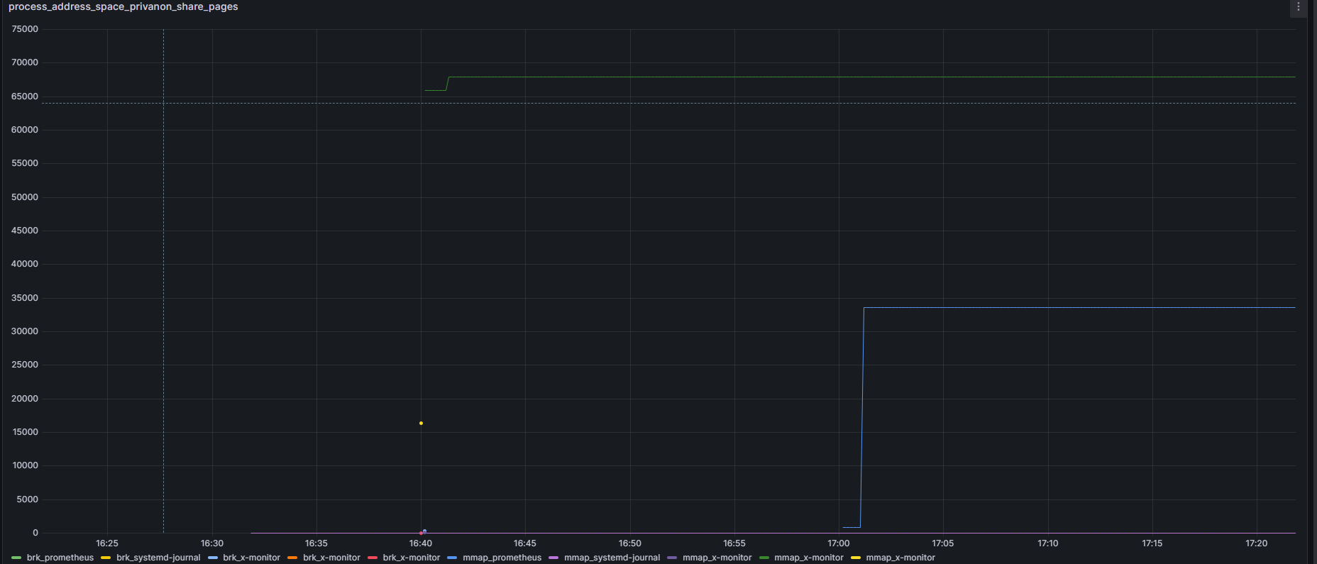
process_address_space_privanon_share_pages
观察进程私有匿名、共享虚拟内存的使用，单位Page。
原理：使用kprobe观察__do_mmap、__do_munmap、do_brk_flags等内核函数。brk用于改变进程数据段的大小，用于存储全局变量和动态分配的内存，brk的参数决定数据段的扩缩。mmap函数可分配匿名私有地址空间、做文件内存映射。这些行为可认为是程序将会访问这些地址导致PageFault从而映射物理内存。
从长远看，内存管理单元不得不分配更多的内存页，并最终耗尽要分配的虚拟内存，并产生大量的开销来尝试缓解这种情况。

Slide 14
oom_kill_memcg

